Slide 1
PingVR
Phrase d’accroche

Slide 2
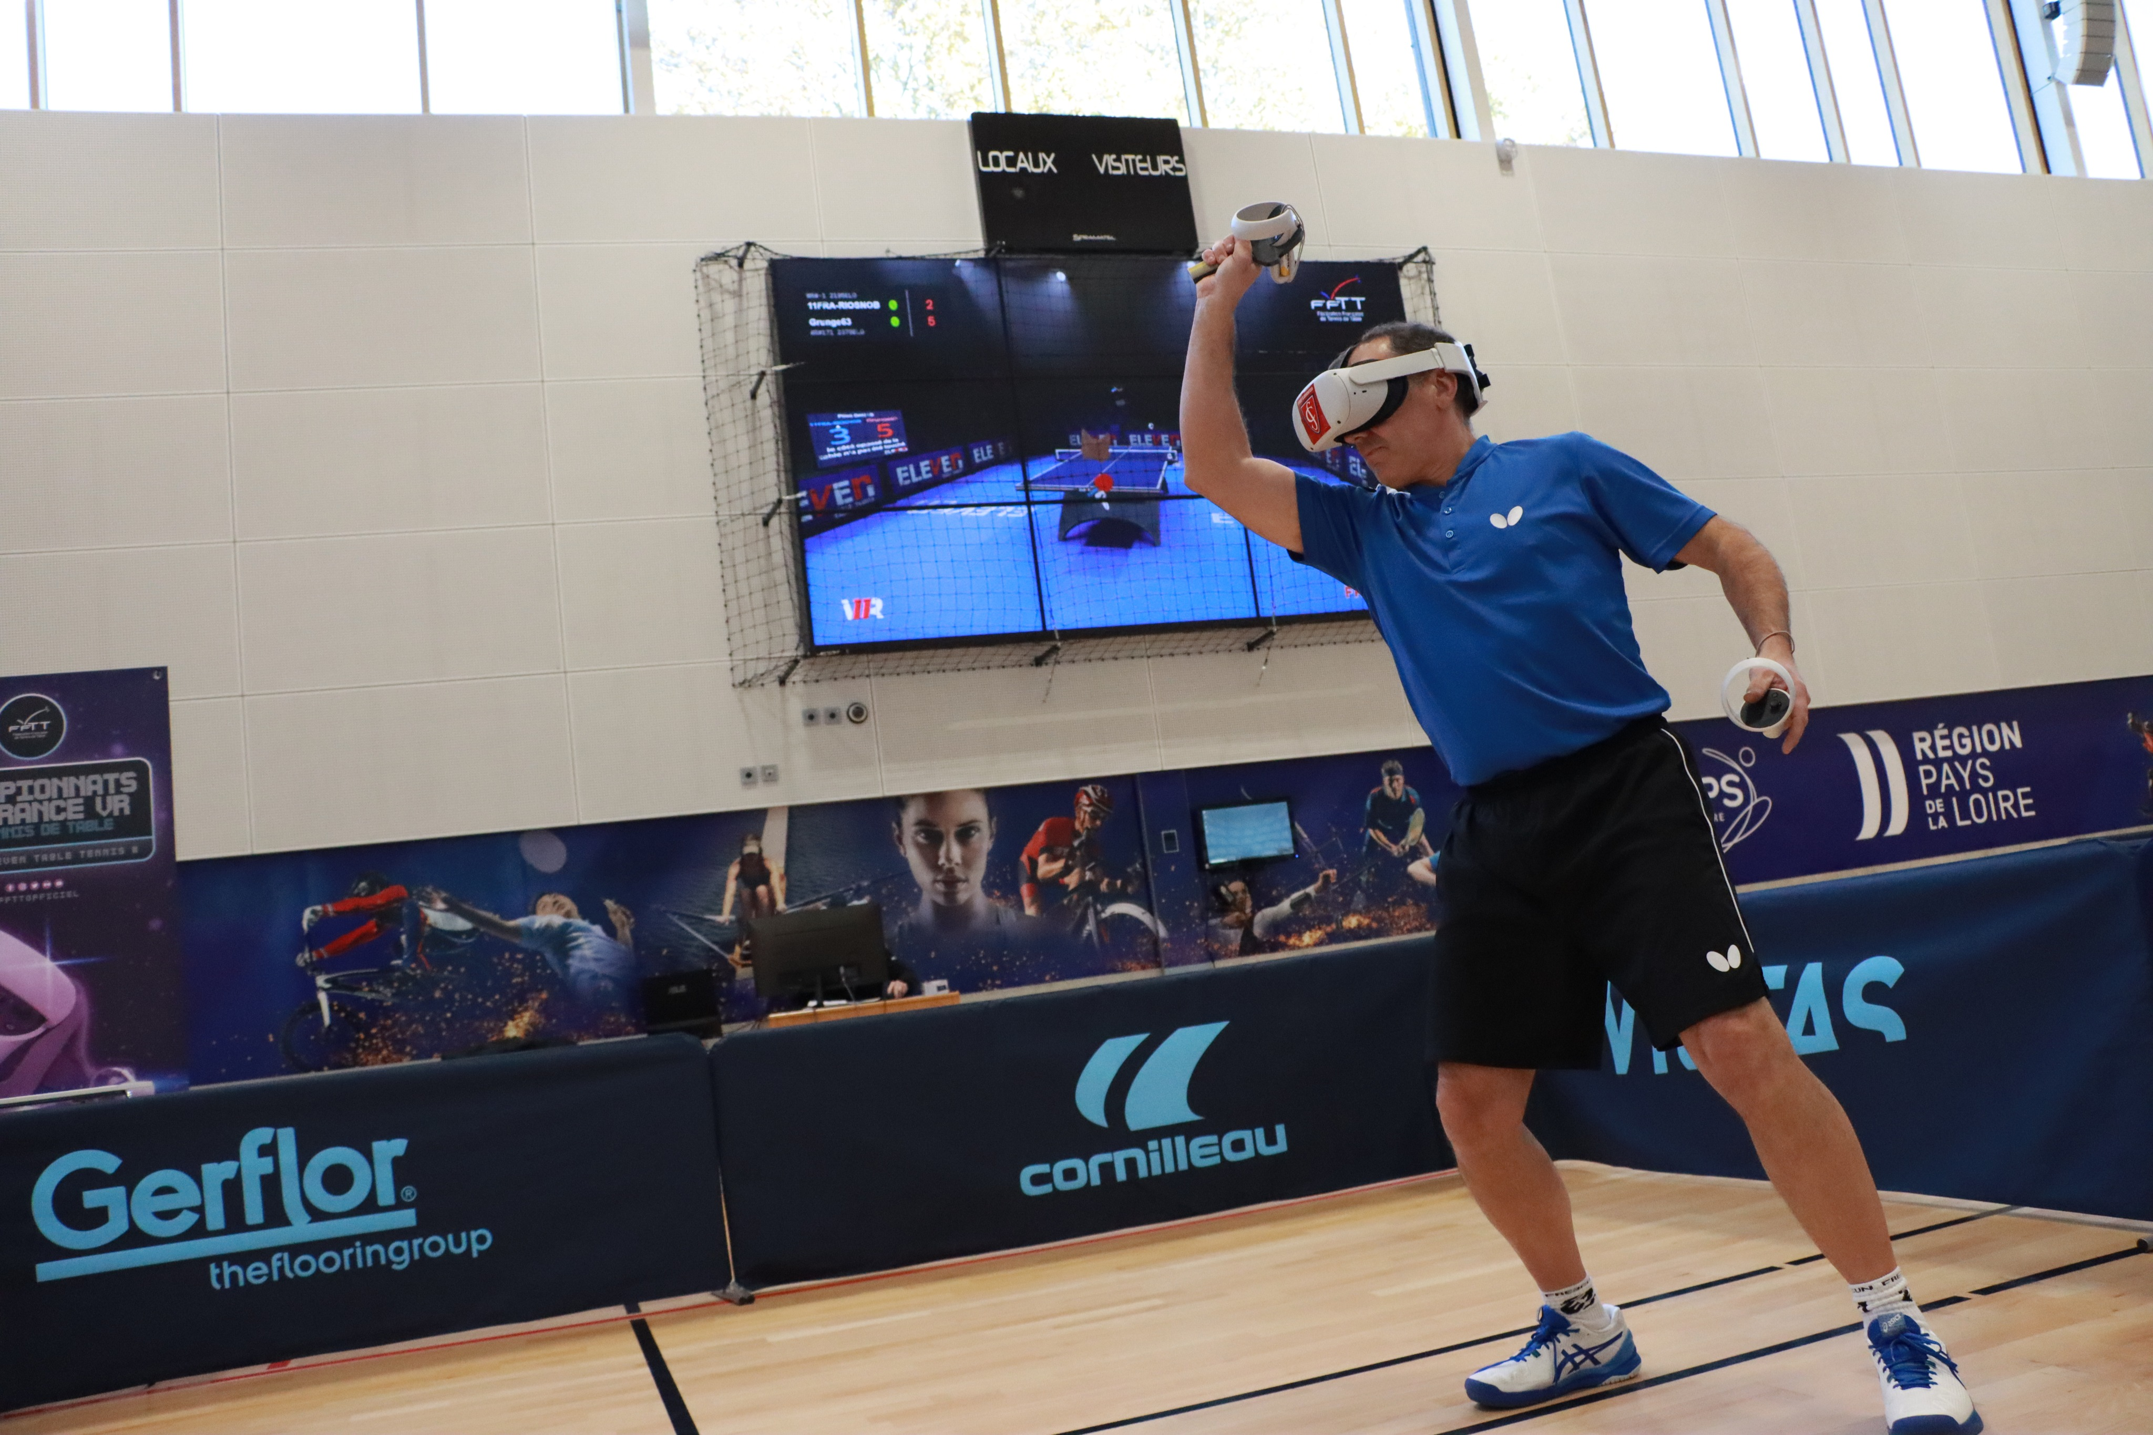
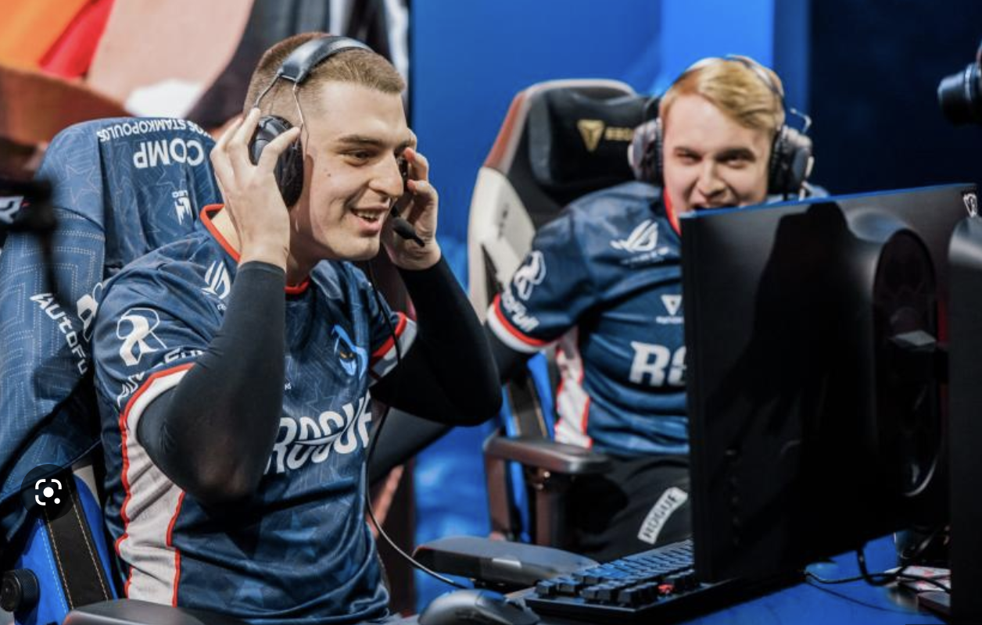
Présentation
Nous
METAVERSE
Esport Métasport
Notes:
NOUS (individu + structure)
Métavers = un espace entièrement virtuel et infini dans lequel les personnes interagissent à travers des avatars Pour le découvrir, il faut utiliser un matériel connecté (Casque, téléphone, console)

Slide 3
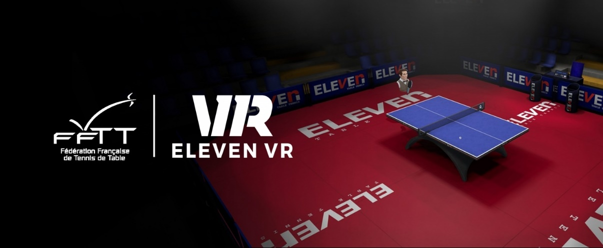

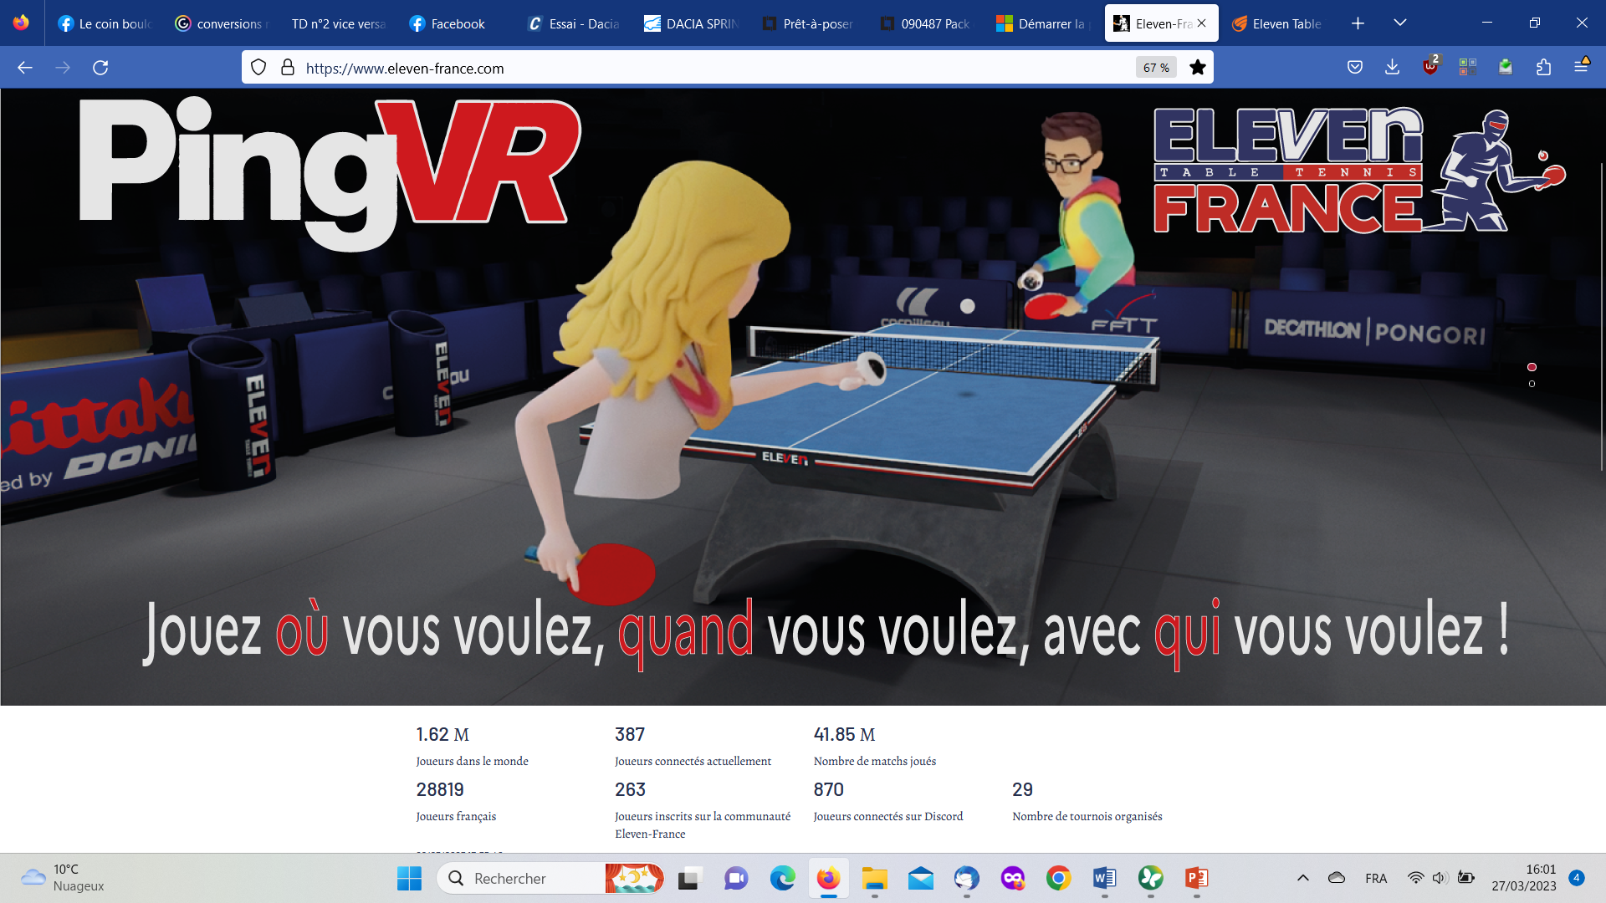
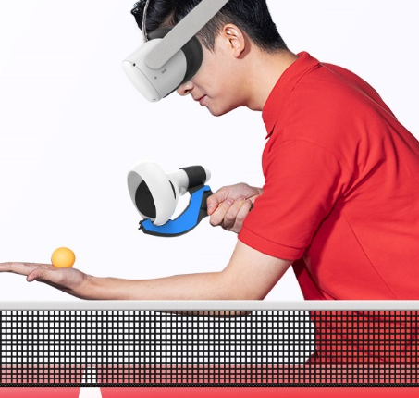
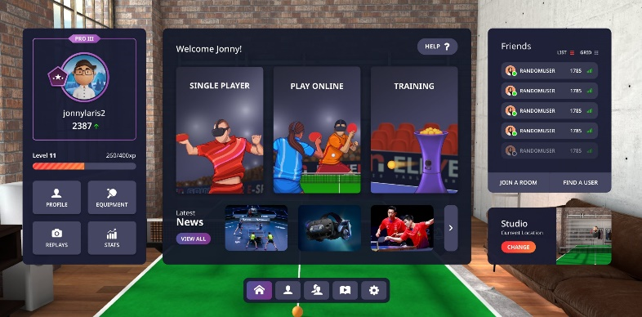
Le jeu
Notes:
Le jeu est une SIMULATION ou les joueurs pratiquent réellement le TT crée par une entreprise américaine FFL 2017, publié en 2020
2M de joueurs Monde, 35K en France 5 joueurs dans le top 10 monde dont Karl
Sur 3 ans, forte croissance du nombre de joueurs français (grâce au partenariat EF / FFTT / FFL )
Pour jouer il faut
Un casque de VR avec les 2 manettes
Une connexion internet
Un espace de 3m sur 2m
Et en option, un adaptateur pour reproduire parfaitement la sensation de la raquette dans la main
Les réglages raquette permettent de reproduire fidèlement tous les effets du TT (lifté, coupé, latéral)
Possible de jouer dans les environnements différents (Chalet, la chambre et l’arène)
Il est possible de jouer en compétition mondiale (gagner des points) ou en partie amicale Il est possible de jouer avec une machine a balle pour s’entrainer ou un joueur virtuel (différents niveaux).

Slide 4
les avantages ?
Notes:
1 - une pratique sportive libre : jouer quand on veut, ou on veut et avec qui on veut sans contrainte de disponibilité d’infrastructure
2 - Accessible pour tous (français, étranger, PMR, âge différent)
3 - Sport santé (reprise d’activité sportive, réelle dépense énergétique, sport pour les personnes souffrants de troubles ou d’isolation (EHPAD, Alzheimer, etc .. )
4 - Créer du lien entre les joueurs (échanges amicaux) en france et dans le monde (à l’oral et l’écrit à travers Discord en FR / EN)
5 - en France, une communauté organisée et bienveillante (accompagnement technique, coaching, organisation de compétition)

Slide 5
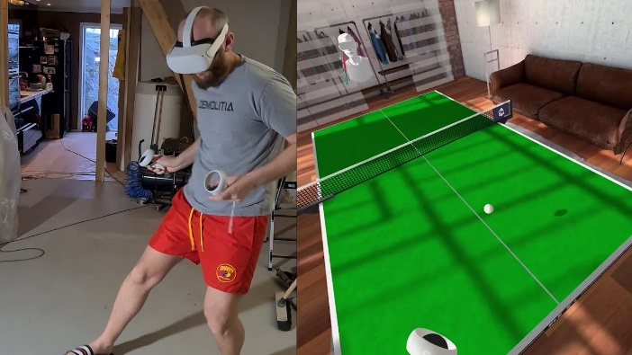
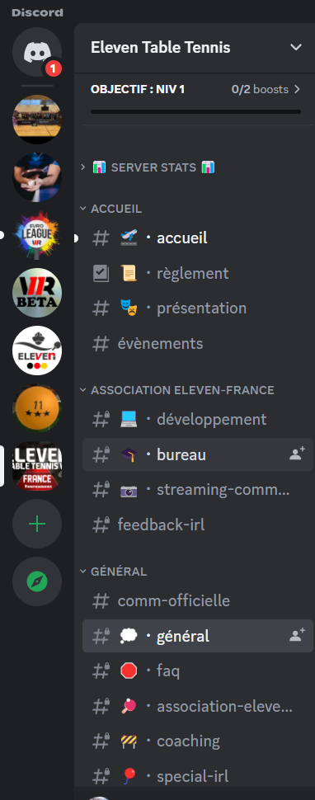
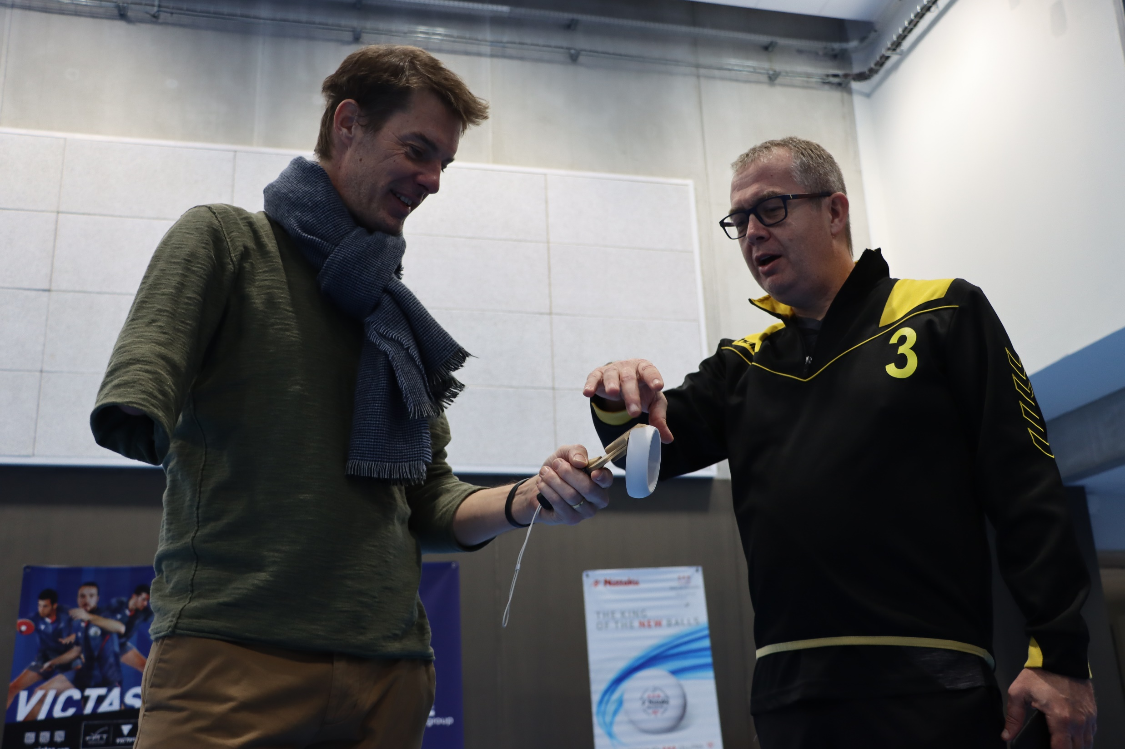
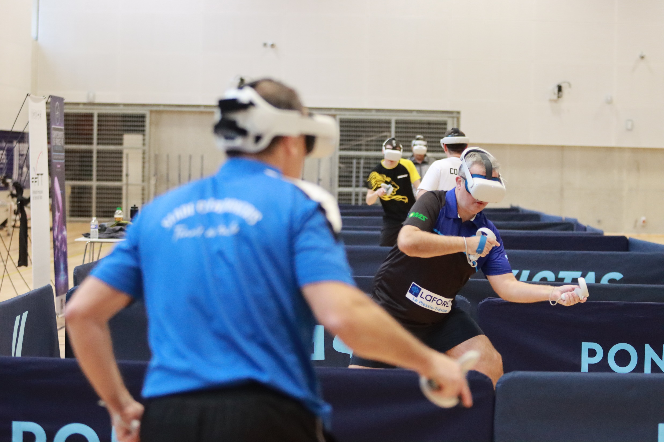
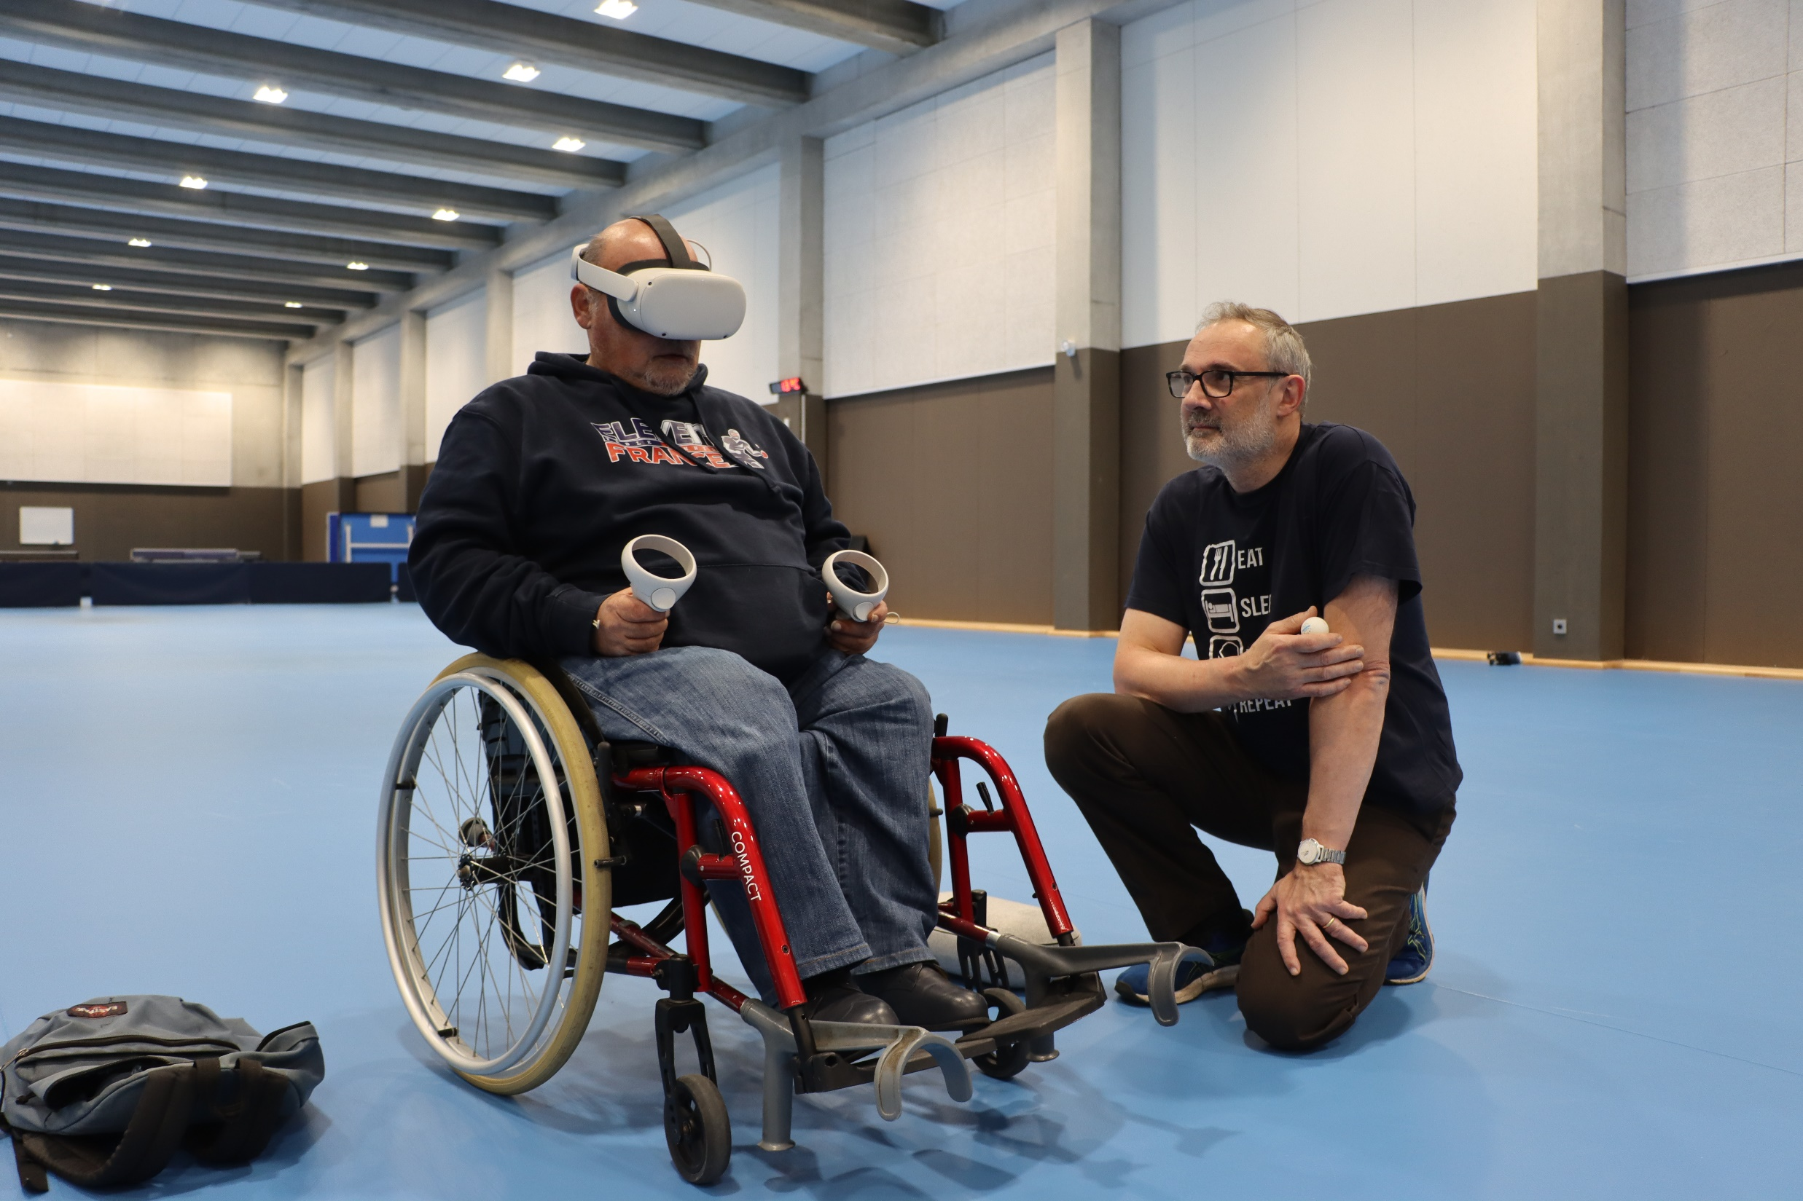
les avantages :
une pratique sportive libre
Accessible pour tous (français, étranger, PMR, âge différent)
Sport santé
Créer du lien avec le monde
en France
Notes:
1 - une pratique sportive libre : jouer quand on veut, ou on veut et avec qui on veut sans contrainte de disponibilité d’infrastructure
2 - Accessible pour tous (français, étranger, PMR, âge différent)
3 - Sport santé (reprise d’activité sportive, réelle dépense énergétique, sport pour les personnes souffrants de troubles ou d’isolation (EHPAD, Alzheimer, etc .. )
4 - Créer du lien entre les joueurs (échanges amicaux) en france et dans le monde (à l’oral et l’écrit à travers Discord en FR / EN)
5 - en France, une communauté organisée et bienveillante (accompagnement technique, coaching, organisation de compétition)

Slide 6
les inconvénients / risques ?

Slide 7
les inconvénients / risques ?
Isolation / Addiction
Modification des gestes du réel
Cout du casque / autonomie
Impact écologique
Risque de santé
Pas de contrôle médical
Agression virtuelle
Notes:
Isolation / Addiction (profiter de la VR pour ne rester que dans cet environnement )
Modification des gestes du réel (on joue dans un espace plus restreint, on s’adapte)
Cout du casque / autonomie
Impact écologique (des ordinateurs pour permettre cette activité = consommation)
Risque de santé (épileptique, cervicale, yeux), cinétose (lié au déplacement virtuel) => ETT pas concerné
Pas de contrôle médical avant la pratique. Possibilité de danger car il y a une vraie dépense énergétique.
Agression virtuelle (physique - orale)

Slide 8
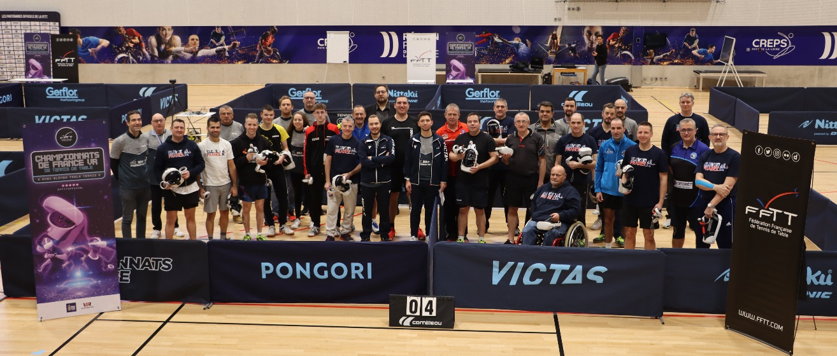

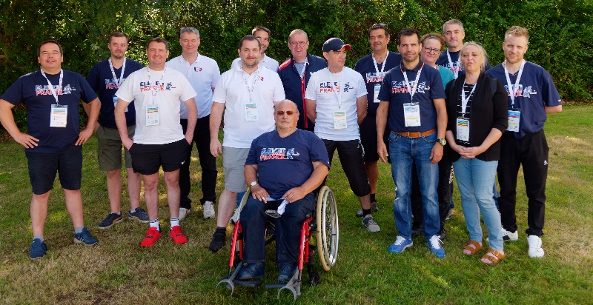
Un développement gagnant
Notes:
1 - Création d’une communauté / association de joueurs
2 - Organisation de compétitions mensuelles nationale / internationale
3 - Partenariat avec la FFTT (de moyens, de RH)
4 - Rassemblement physique qui consolide les liens entre les gens
5.- Création d’une sélection des meilleurs français (mise en avant de l’Elite)
6 - Promotion du PingVR (dans les clubs, médias, évènements nationaux)
Objectif : que la discipline soit reconnue officiellement par le CIO et intègre le programme Olympic ESport Series 7 - être moteur pour le développement organisé sur les autres nations

